Slide 2
Review 1
Televisi.java
MainTelevisi.java

Slide 3
Deklarasi Array
Merupakan group data objects yang memiliki tipe yang sama.
Contoh :
char s[];
Point p[];
char[] s;
Point[] p;
Jika array sebagai object, maka bisa dibuat dengan new

Slide 4
Membuat Array
Gunakan keyword new untuk membuat array of object.
Contoh, array dari primitif (char) :
public void createArray() {
char[] s;
s = new char[3];
s[0] = 'A';
s[1] = 'B';
s[2] = 'C';
}

Slide 5
Membuat Array
Contoh lain, array of object :
class Point {
public int x;
public int y;
}
-------------------------------
public void createArray() {
Point[] p;
p = new Point[3];
for (int i=0;i<3;i++) {
p[i] =new Point();
}
}

Slide 6
Multidimensional Arrays
Arrays of arrays :
1. int twoDim[][] = new int[3][5];
2. int twoDim[][] = new int[3][];
twodim[0] = new int[5];
twodim[1] = new int[4];
twodim[2] = new int[5];
3. int twoDim[][] = new int[][3]; //illegal

Slide 7
Interaksi Antar Kelas
OOP dimana objek-objek yang menyusun program sudah saling berinteraksi.
Interaksi antar objek yang terjadi berupa hubungan client-supplier:
Client adalah objek yang akan menggunakan sebagian atau seluruh atribut dan method objek lain.
Supplier adalah objek yang menyediakan sebagian atau seluruh atribut dan methodnya untuk digunakan oleh objek lain.
Implementasi dari hubungan antar objek asosiasi dan whole-part/part-of: agregasi, komposisi.
Disebut juga OOP Producer-Consumer.

Slide 8
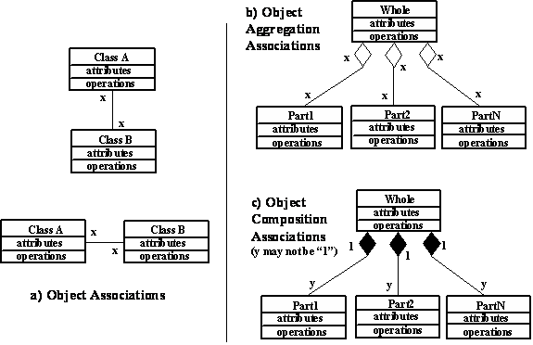
Bentuk Interaksi antar Objek

Slide 9
Pembuatan Program Objek Client-Supplier
Tergantung sepenuhnya kepada hasil abstraksi (pemodelan) yang dibuat.
Dari hasil pemodelan, identifikasi relasi asosiasi dan whole-part yang ada.
Tentukan objek-objek dari kelas mana saja yang nantinya akan berperan sebagai client atau supplier berdasarkan tugas yang harus dilaksanakannya.
Deklarasikan atribut dan method untuk masing-masing kelas sesuai perannya.

Slide 10
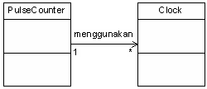
Contoh (1) - Asosiasi
PulseCounter adalah kelas yang berfungsi menghitung besarnya pulsa penggunaan telepon.
Clock adalah kelas yang menyimpan data waktu (jam) penggunaan telepon.

Slide 11

Contoh (2) - Agregasi
Satu jurusan mempunyai beberapa mahasiswa, dan setiap mahasiswa tercatat di satu jurusan.
Objek-objek dari kelas Mahasiswa merupakan bagian dari objek-objek kelas Jurusan, tetapi masing-masing objek-objek dari kelas tersebut pun dapat diciptakan sendiri-sendiri.

Slide 12
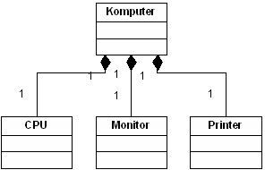
Contoh (3) - Komposisi
Sebuah komputer tersusun dari CPU, monitor, dan printer.
Kelas Komputer merupakan komposisi dari kelas CPU, Monitor, dan Printer.
Objek-objek dari kelas CPU, Monitor, dan Printer baru dapat diciptakan jika objek-objek dari kelas Komputer sudah diciptakan lebih dahulu.

Slide 13
Contoh (4) - Asosiasi & Agregasi
Mengolah array yang menyimpan data segi empat
Create array kosong
Add elemen setelah elemen terakhir
Delete elemen terakhir
Display seluruh elemen
Search elemen tertentu
Proses pengolahan dapat dipilih melalui suatu menu.
Nilai atribut elemen yang akan ditambahkan atau dicari, dibaca melalui keyboard.
Class Diagram:
1
create
1..*

Slide 14
Struktur Data Logis dan Cara Deklarasi
SegiEmpat
// Deklarasi atribut
SegiEmpat A[];
int ptrElmt;
int n;
...
// Create array kosong
public void createArray() {
A = new SegiEmpat[n];
ptrElmt = -1;
}
// Add elemen array
public void addElmt(SegiEmpat s) {
ptrElmt++;
A[ptrElmt] = s;
}
A
0
1
SegiEmpat
ptrElmt
2
3
SegiEmpat
n-1
diakses melalui ekspresi:
A[indeks].namaAtribut
A[indeks].namaMethod()

Slide 15
Model Desain - Sequence Diagram
Use Case: Create and Add Elemen Array
:DriverArray
:Array
:SegiEmpat
a = new Array()
Pemakai
(dari use case)
createArray()
readElement()
s = new SegiEmpat()
setPanjang(float p)
setLebar(float l)
addElmt(SegiEmpat s)

Slide 16
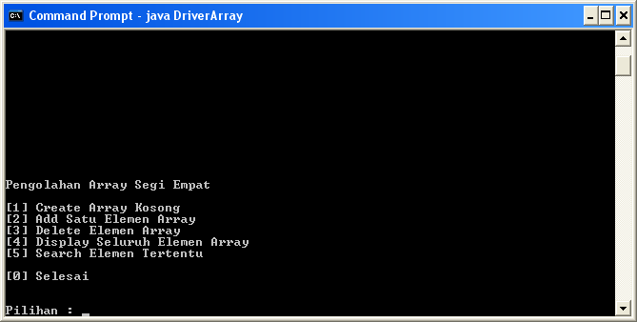
Contoh Hasil Eksekusi - Menu

Slide 17
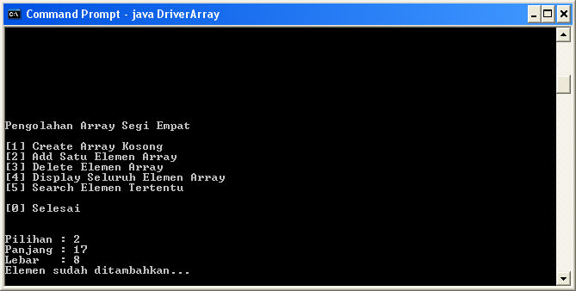
Contoh Hasil Eksekusi - Add Elemen

Slide 18
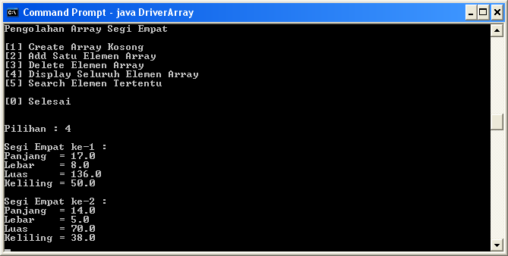
Contoh Hasil Eksekusi - Display Elemen

Slide 19

What Next ?
Questions ?
As always… Tugas!!!

Slide 20
Tugas
1. Buat Kelompok dengan anggota maksimal 3 orang.
2. Implementasikan diagram kelas berikut menjadi sebuah program menggunakan java sesuai dengan contoh
Program segiempat
Main
process
Perusahaan
1
1
Pegawai

Slide 21
Spesifikasi Kelas Perusahaan
Perusahaan
Atrribut :
namaPerusahaan : String
alamatPerusahaan : String
jumlahPegawai : Integer
data[] : Pegawai;
Method :
Perusahaan()
setNamaPerusahaan(String nama)
setAlamatPerusahaan(String alamat)
setJumlahPegawai(Integer jumlah)
void addPegawai(Pegawai p)
void getDetail()

Slide 22
Spesifikasi Kelas Pegawai
Pegawai
Attribut :
namaPegawai : String
alamatPegawai : String
statusPegawai : integer
Method :
Pegawai(String nama, String alamat, String status)
getNamaPegawai() : String
getAlamatPegawai() : String
getStatusPegawai() : String
gaji() : Double

Slide 23
Catatan :
Gaji pegawai dan Status Jabatan sesuai dengan nomor status, jika status
1 :
Status jabatan = Projek Manager
gaji = 10000000
2 :
Status jabatan = Sistem Analis
Gaji = 7000000
3 :
Status jabatan = Programmer
Gaji = 4000000

Slide 24
Hint!
Ciptakan objek Pegawai
Ciptakan objek Perusahaan
Masukan data perusahaan (namaPerusahaan, alamatPerusahaan, jumlahPegawai)
Masukan objek pegawai ke dalam objek perusahaan (addPegawai)
Cetak seluruh informasi (getDetail : perusahaan dan karyawan)

Slide 25
Contoh output :
Detail Perusahaan ---------------------------------------------
Nama : PT. Kolang Kaling Maju Terus
Alamat : Jalan Kumbang No. 14 Bogor
Jumlah pegawai : 2
Detail Pegawai -------------------------------------------------
Pegawai 1
Nama : Joni
Alamat : Jalan Pajajaran No.1 Bogor
Jabatan : Programmer
Pegawai 2
Nama : Agus
Alamat : Jalan Pajajaran No.2 Bogor
Jabatan : Projek Manajer

Slide 26
Dikirim ke : sundawijaya@gmail.com
Subject : 031012
Dalam format :
nimKetuaKelompok_kelas_P1/P2.rar
Terdapat file anggota.txt berisi nim dan nama anggota kelompok
Dikumpulkan Maks Kamis 9 Oktober 2012 max 23.59.59

